Slide 1
Муниципальное бюджетное учреждение «Центр по работе с молодежью Буденновского района»

Slide 2
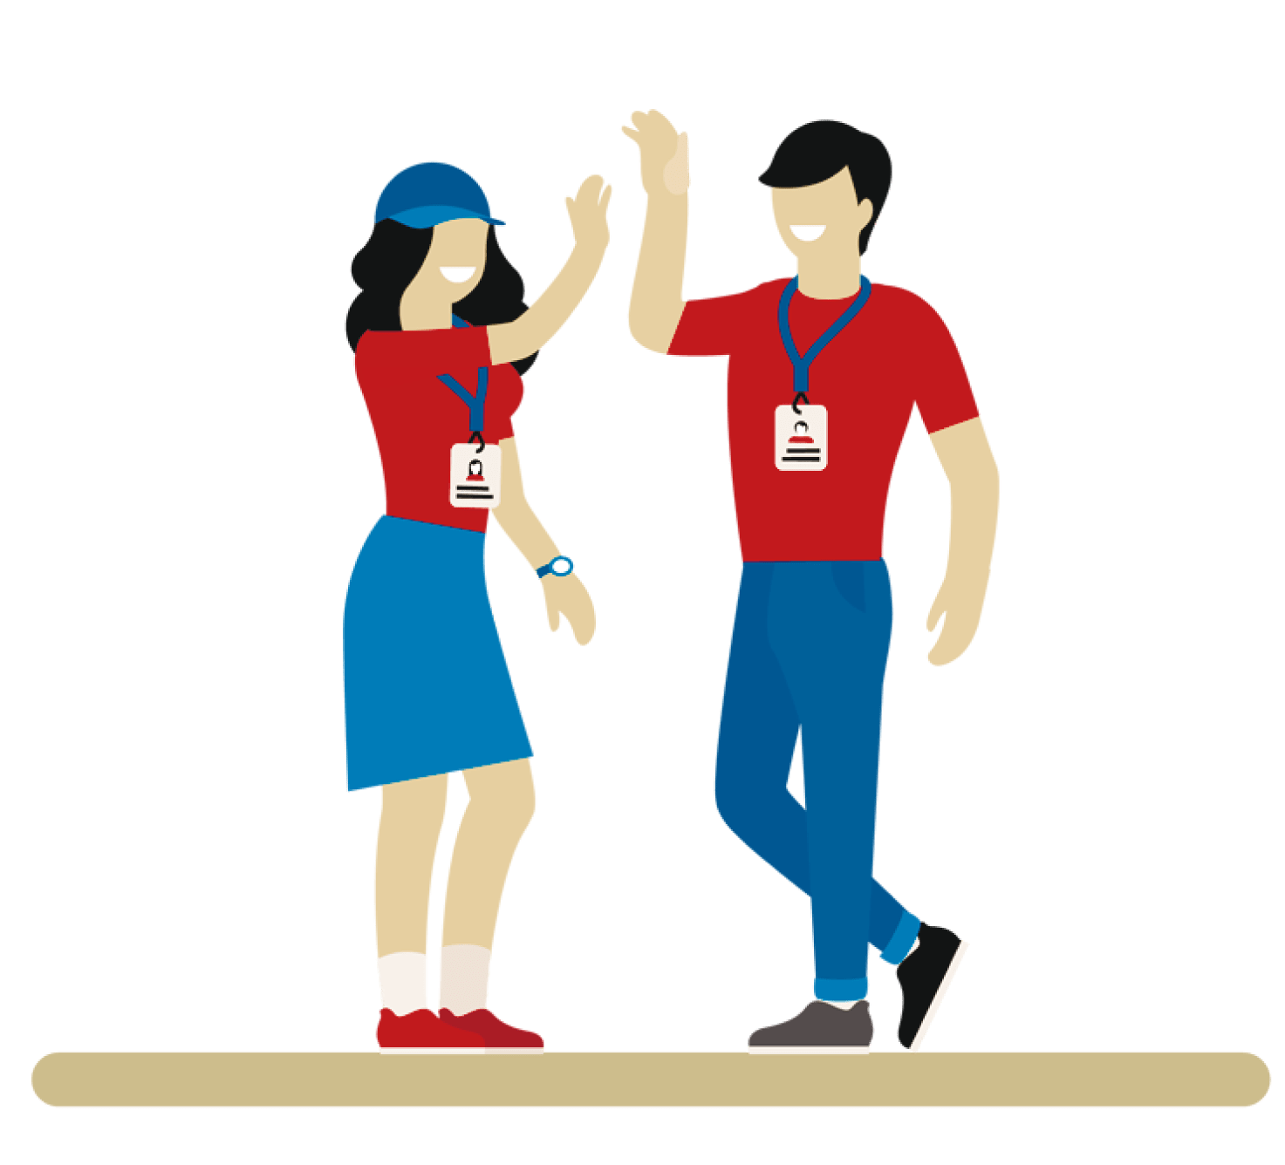
Муниципальное бюджетное учреждение «Центр по работе с молодежью Буденновского района» занимается реализацией государственной молодежной политики на территории Буденновского муниципального округа.
Одним из основных направлений деятельности является волонтерство. Добровольцы Прикумья заботятся о здоровье живущих в нем людей, чтят память о временах, опаленных войнами, делают наш город уютным и чистым, организуют и участвуют в разнообразных акциях и мероприятиях.

Slide 3
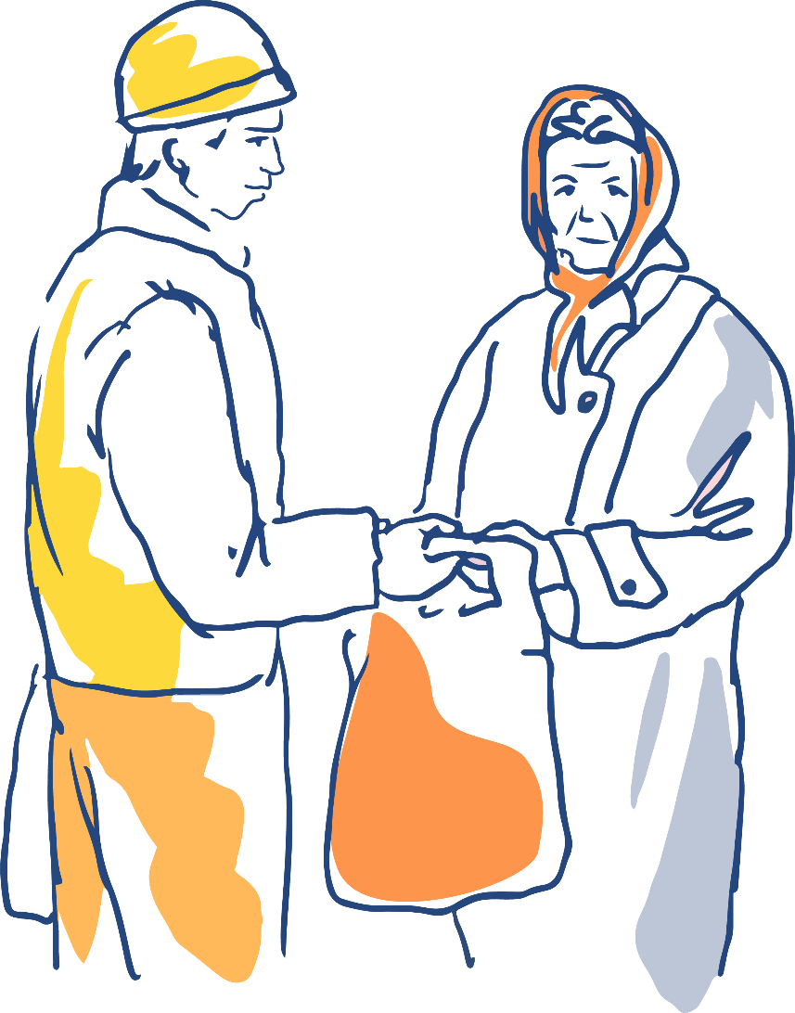
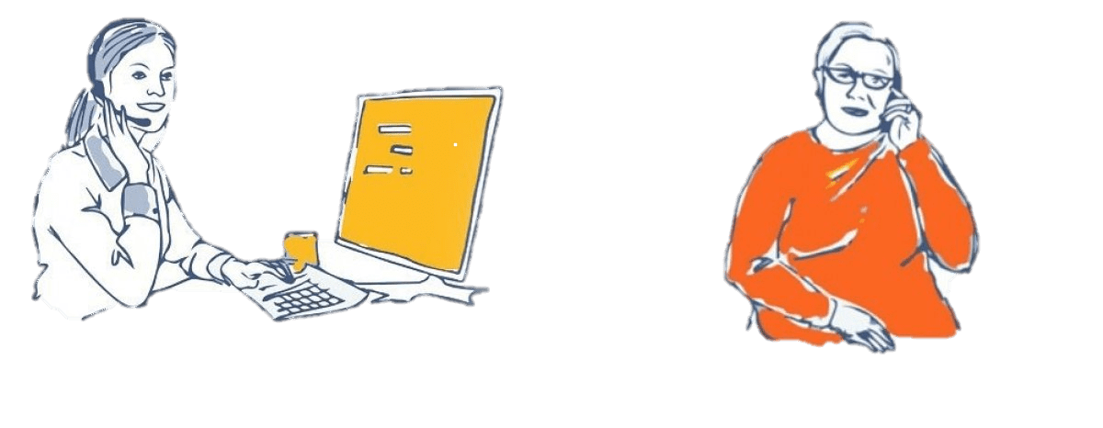
Всероссийская акция взаимопомощи #МыВместе
#МыВместе на территории
Буденновского округа – это:

Slide 4
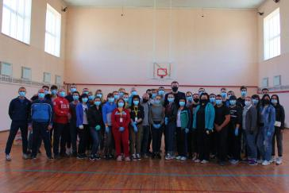
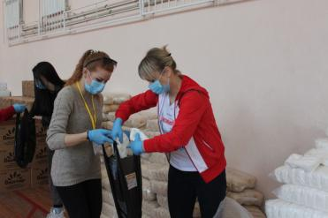
Всероссийская акция взаимопомощи #МыВместе
- более 70 добровольцев из различных сфер и профессий

Slide 5
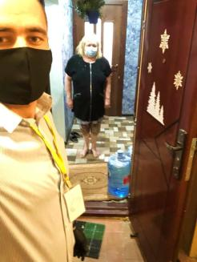
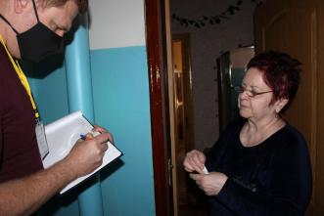
Всероссийская акция взаимопомощи #МыВместе
- отработано более 300 заявок

Slide 6
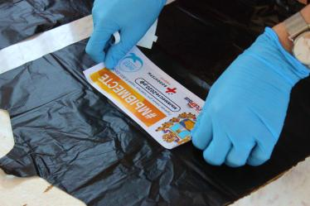
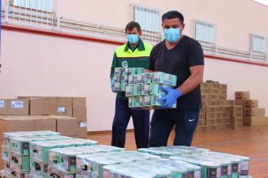
Всероссийская акция взаимопомощи #МыВместе
- доставлено более 7000 бесплатных продуктовых наборов

Slide 7
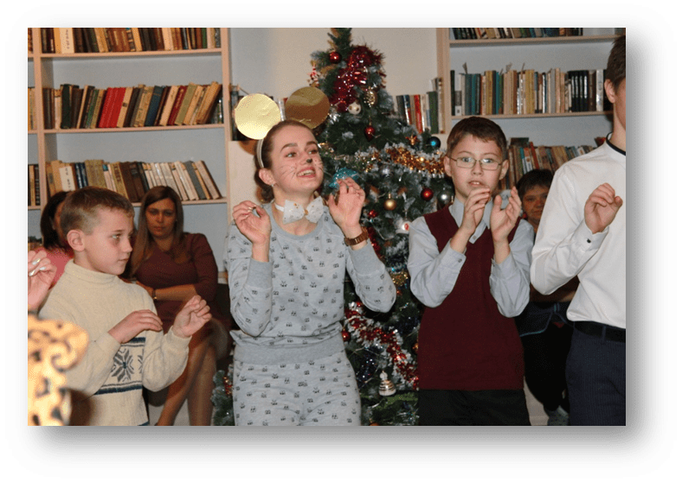
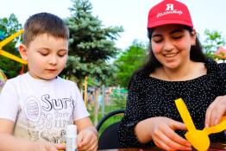
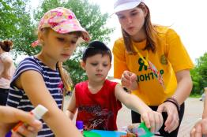
«Добровольцы – детям»
Организация веревочных курсов и конкурсов на сплочение команды, подвижных и творческих станций, квестов, а также новогодних представлений

Slide 8
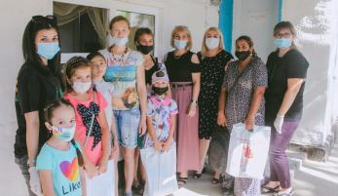
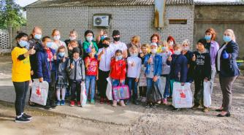
«Добровольцы – детям»
Акция «Соберем ребенка в школу»

Slide 9
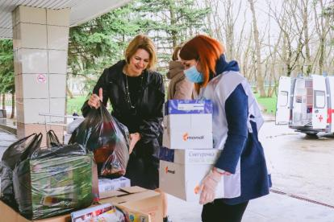
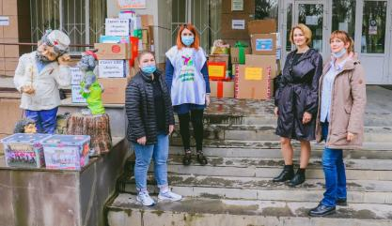
Акция «Коробка Храбрости»
Вручение игрушек и канцтоваров для детей, проходящих лечение в отделении детской онкологии и гематологии КДКБ г. Ставрополя

Slide 10
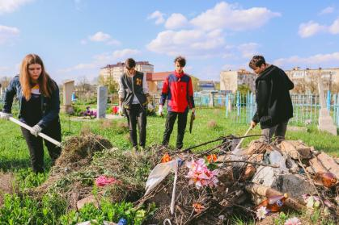
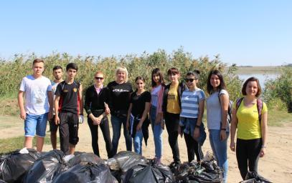
«Сделаем вместе»
Силами добровольцев приводятся в порядок и очищаются от бытового и природного мусора общественные территории Буденновского округа.

Slide 11
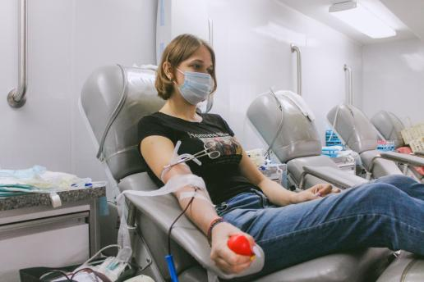
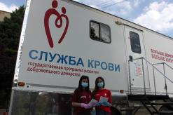
Волонтерская донорская акция «Капля крови для жизни»
За 2021 год:
1,5 тысячи добровольцев
сдали кровь;
собрано более 700 л. крови.

Slide 12
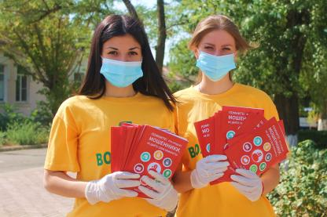
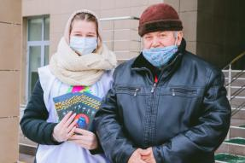
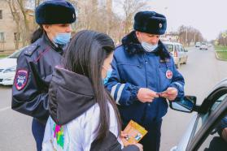
Профилактические акции

Slide 13
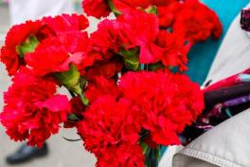
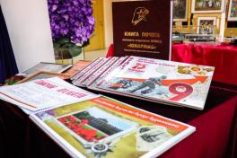
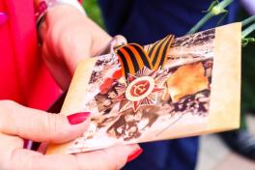
«Штаб Победы Прикумья»

Slide 14
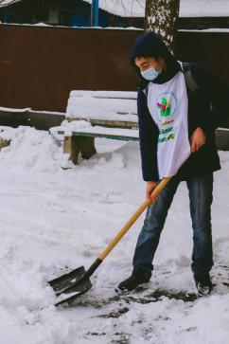
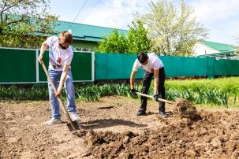
Краевая акция «Успей сказать Спасибо»
За 2021 - 2022 год:
оказали адресную помощь более 60 ветеранам, в том числе вдовам, труженикам тыла, детям войны;
приняли участие уже более 250 добровольцев.

Slide 15
Полотно Памяти
В единое Полотно Памяти сшиты более 500 лоскутков, с именами участников Великой Отечественной войны 1941-1945 гг., которые ковали Победу ценной своих жизней.

Slide 16
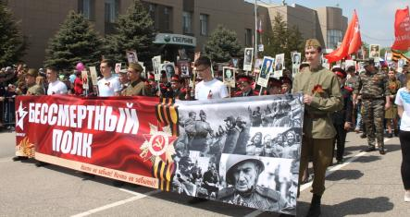
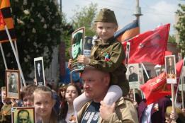
«Бессмертный полк»
Волонтеры сопровождают колонну полка, в которой идут представители студенческой молодежи, учащиеся, дошколята и жители города: наследники Великой Победы.

Slide 17
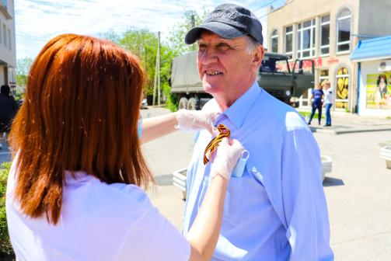
Всероссийская акция «Георгиевская ленточка»

Slide 18
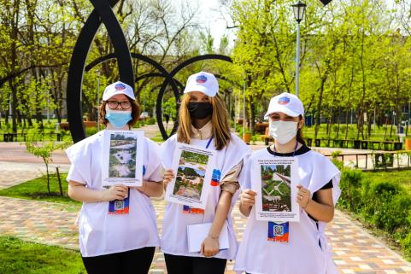
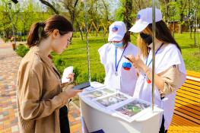
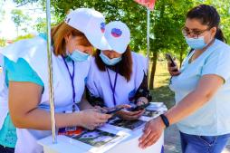
Волонтеры благоустройства

Slide 19
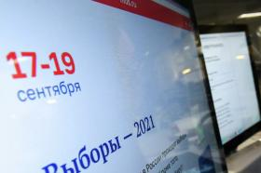
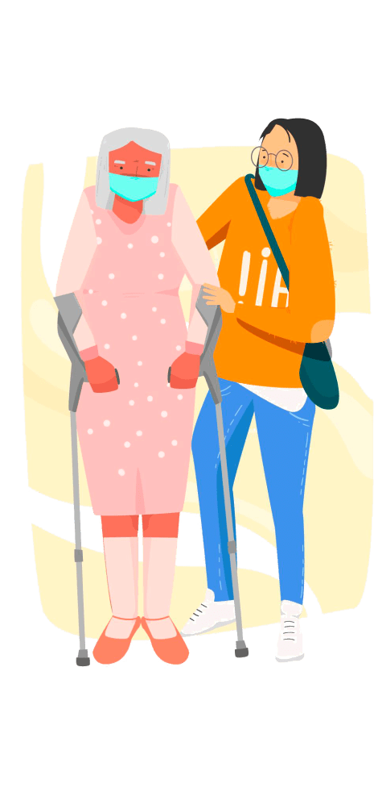
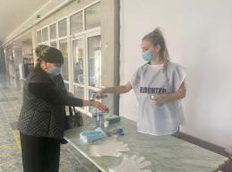
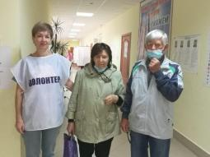
Волонтеры на выборах
Проводили работу по оказанию помощи избирателям, являющимся инвалидами, в реализации их избирательных прав

Slide 20
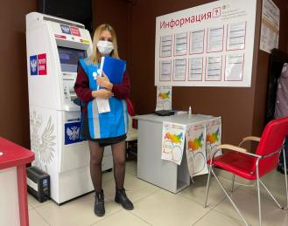
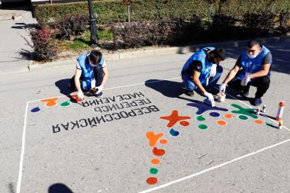
Волонтеры Переписи
Добровольцы оказывали информационное содействие при проведении Всероссийской переписи населения

Slide 21
«Доброта есть вечная высшая цель нашей жизни»
Л.Н. Толстой

